Slide 1
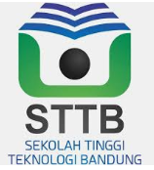
Organisasi dan Arsitektur Komputer Pertemuan ke 2 (Evolusi dan Kinerja Komputer)
Saepudin, ST., M.Kom

Slide 2
Tujuan dan sasaran
Mahasiswa mampu memahami dan menjelaskan tentang evolusi dan kinerja komputer.

Slide 3
definisi
Arsitektur komputer mengacu pada atribut-atribut sistem yang terlihat oleh aprogrammer atau, dengan kata lain, atribut-atribut yang berdampak langsung pada eksekusi logis dari sebuah program
Organisasi komputer mengacu pada operasional unit dan interkoneksinya yang mewujudkan spesifikasi arsitektural.Contoh atribut arsitektur termasuk set instruksi, jumlah bitdigunakan untuk mewakili berbagai tipe data (misalnya, angka, karakter), mekanisme I/O,dan teknik untuk menangani memori

Slide 4
Sejarah singkat komputer

Slide 5
Generasi 1
Komputer generasi pertama dikembangkan dari tahun 1940-an hingga awal 1950-an dan menggunakan tabung hampa udara sebagai elemen logika digital dan memori.
ENIAC (Electronic Numerical Integrator and Computer) yang dikembangkan oleh Universitas Pennsylvania pada tahun 1945, adalah salah satu contoh komputer generasi pertama.
Pada tahun 1951, UNIVAC I (Universal Automatic Computer I) menjadi komputer generasi pertama pertama yang diproduksi secara komersial.
Komputer generasi pertama memiliki beberapa keterbatasan seperti ukuran dan konsumsi daya yang besar, keandalan rendah, dan kecepatan yang lambat dibandingkan dengan komputer modern saat ini.
Namun, komputer generasi pertama menjadi dasar bagi perkembangan komputer generasi berikutnya, termasuk penggunaan transistor dan sirkuit terpadu pada komputer generasi kedua dan ketiga.

Slide 6
Generasi ke 2
Komputer generasi kedua adalah jenis komputer yang dikembangkan pada pertengahan 1950-an hingga akhir 1960-an.
Penggunaan transistor sebagai elemen logika digital dan memori menggantikan tabung hampa udara pada komputer generasi pertama. Penggunaan transistor ini mengurangi ukuran komputer, meningkatkan keandalannya, dan menurunkan konsumsi daya.
Contoh komputer generasi kedua yang terkenal adalah IBM 7094, yang diluncurkan pada tahun 1962 dan digunakan untuk berbagai aplikasi, termasuk ilmu pengetahuan, bisnis, dan militer.
Kecepatan pengolahan data pada komputer generasi kedua jauh lebih cepat daripada komputer generasi pertama, serta memiliki kemampuan penyimpanan yang lebih besar.
Komputer generasi kedua juga menandai kemajuan dalam pengembangan sistem operasi dan bahasa pemrograman. Bahasa pemrograman yang terkenal pada masa itu adalah COBOL (Common Business Oriented Language), yang digunakan untuk pengolahan data bisnis.
Komputer generasi kedua masih memiliki beberapa keterbatasan, seperti kebutuhan akan ruang pendingin yang cukup besar dan biaya yang mahal.
Meskipun demikian, komputer generasi kedua membuka jalan bagi pengembangan komputer generasi berikutnya, termasuk penggunaan sirkuit terpadu pada komputer generasi ketiga.

Slide 7
Generasi ke 3
Sejarah Komputer Generasi ke-3 dimulai pada pertengahan 1960-an dan berlangsung hingga awal 1970-an.
Pada era ini, komputer menjadi lebih kecil, lebih cepat, dan lebih hemat energi dibandingkan dengan generasi sebelumnya.
Salah satu penemuan penting pada era ini adalah penggunaan sirkuit terpadu (integrated circuit) yang memungkinkan ribuan transistor digabungkan dalam satu chip tunggal.
Kemajuan teknologi pada era ini juga memungkinkan pengembangan sistem operasi yang lebih maju dan efisien, seperti UNIX dan DOS.
Salah satu komputer terkenal pada era ini adalah IBM System/360, yang diperkenalkan pada tahun 1964 dan memungkinkan berbagai jenis perangkat keras dan perangkat lunak dapat digunakan dalam satu sistem.
Pada era ini, komputer mulai digunakan secara luas dalam berbagai aplikasi bisnis dan industri, termasuk pemrosesan data, manajemen inventaris, dan perencanaan produksi.
Pada akhir era ini, perkembangan teknologi memungkinkan pengembangan komputer mini dan mikro, yang membuka jalan bagi revolusi komputer pribadi pada era selanjutnya.

Slide 8
Generasi ke 3
1958 - penemuan sirkuit terpadu
Komponen diskrit
Tunggal, transistor mandiri
Diproduksi secara terpisah, dikemas dalam wadahnya sendiri, dan disolder atau disambungkan bersama ke papan sirkuit
Proses pembuatannya mahal dan tidak praktis
Dua anggota terpenting dari generasi ketiga adalah IBM System/360

Slide 9
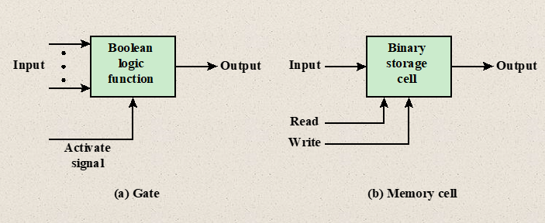
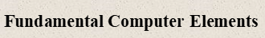
Genersi ke 3

Slide 10
Terintegrasi Sirkuit
Penyimpanan data – disediakan oleh sel memori
Pemrosesan data – disediakan oleh gerbang
Pergerakan data – jalur antar komponen digunakan untuk memindahkan data dari memori ke memori dan dari memori melalui gerbang ke memori
Kontrol – jalur antar komponen dapat membawa sinyal kontrol
Komputer terdiri dari gerbang, sel memori, dan interkoneksi di antara elemen-elemen ini
Gerbang dan sel memori dibangun dari komponen elektronik digital sederhana
Mengeksploitasi fakta bahwa komponen seperti transistor, resistor, dan konduktor dapat dibuat dari semikonduktor seperti silikon
Banyak transistor dapat diproduksi pada waktu yang sama pada satu wafer silikon
Transistor dapat dihubungkan dengan metalisasi prosesor untuk membentuk sirkuit

Slide 11
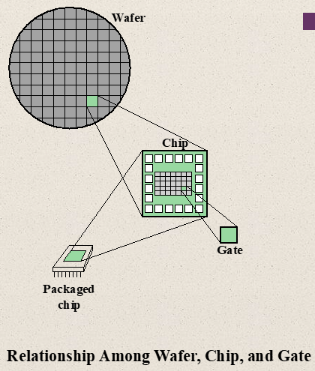

Slide 12
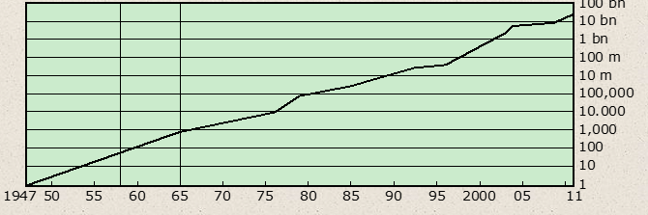
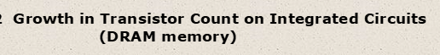

Slide 13
Sistem IBM/360
Diumumkan pada tahun 1964
Lini produk tidak kompatibel dengan mesin IBM lama
Apakah kesuksesan dekade ini dan mengokohkan IBM sebagai vendor komputer yang sangat dominan
Arsitekturnya tetap sampai hari ini arsitektur komputer mainframe IBM
Merupakan keluarga komputer terencana pertama di industri
Model kompatibel dalam arti bahwa program yang ditulis untuk satu model harus dapat dijalankan oleh model lain dalam rangkaian tersebut

Slide 14
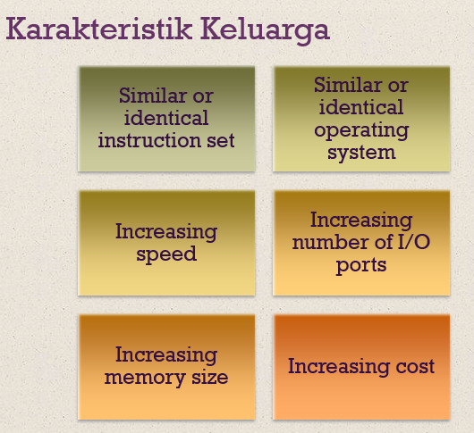

Slide 15
Mikroprosesor
Kepadatan elemen pada chip prosesor terus meningkat
Semakin banyak elemen ditempatkan pada setiap chip sehingga semakin sedikit chip yang dibutuhkan untuk membangun satu prosesor komputer
1971 Intel mengembangkan 4004
Chip pertama yang memuat semua komponen CPU dalam satu chip
Kelahiran mikroprosesor
1972 Intel mengembangkan 8008
Mikroprosesor 8-bit pertama
1974Intel mengembangkan 8080
Pertamatujuan umummikroprosesor
Lebih cepat, memiliki set instruksi yang lebih kaya, memiliki kemampuan pengalamatan yang besar

Slide 16
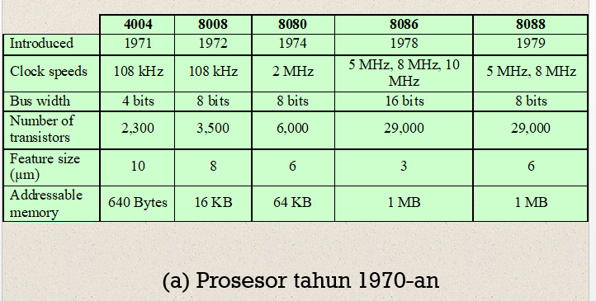
Evolusi Mikroprosesor Intel

Slide 17
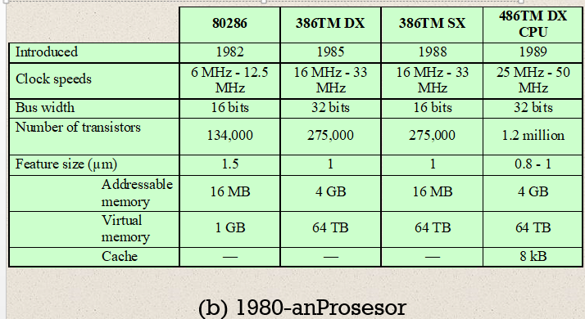
Evolusi Mikroprosesor Intel

Slide 18
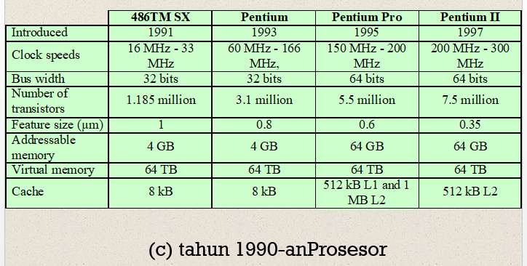
Evolusi Mikroprosesor Intel

Slide 19
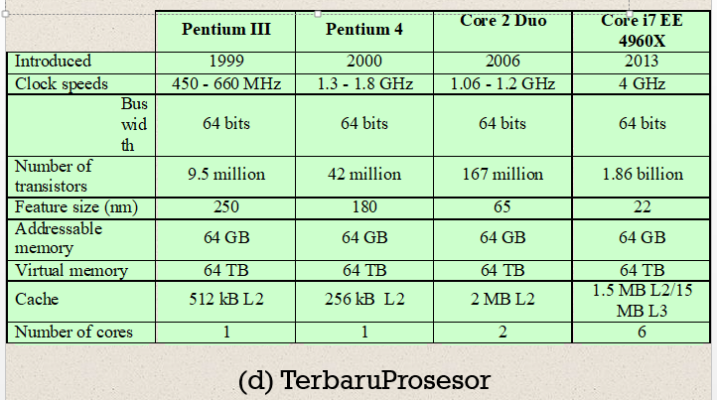
Evolusi Mikroprosesor Intel

Slide 20
Evolusi Arsitektur Intel x86
Dua keluarga prosesor adalah Intel x86 dan arsitektur ARM
Penawaran x86 saat ini mewakili hasil upaya desain selama puluhan tahun pada komputer set instruksi kompleks (CISC)
Pendekatan alternatif untuk desain prosesor adalah komputer set instruksi yang dikurangi (RISC)
Arsitektur ARM digunakan dalam berbagai macam sistem tertanam dan merupakan salah satu sistem berbasis RISC yang paling kuat dan dirancang terbaik di pasar.

Slide 21
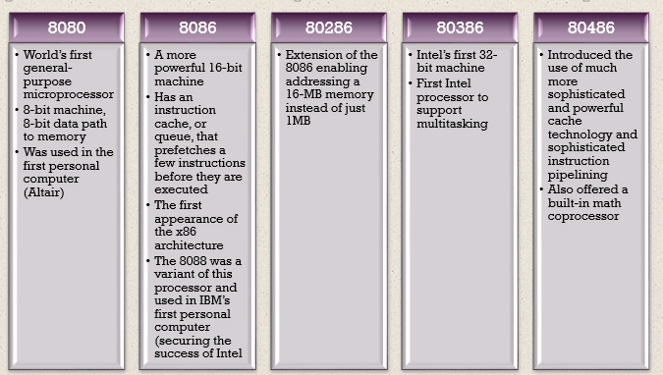
Evolusi Produk Intel:

Slide 22
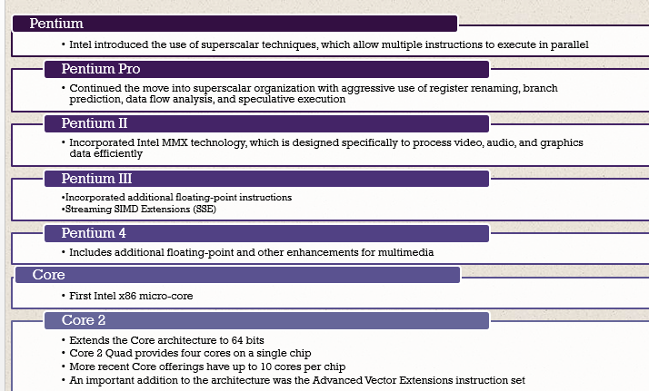
Evolusi Produk Intel:

Slide 23
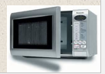
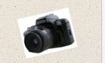
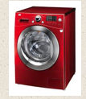
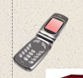
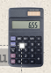
Sistem Tertanam/embeded
Penggunaan elektronik dan perangkat lunak dalam suatu produk
Miliaran sistem komputer diproduksi setiap tahun yang disematkan di dalam perangkat yang lebih besar
Saat ini banyak perangkat yang menggunakan tenaga listrik memiliki sistem komputasi tertanam
Seringkali sistem yang disematkan digabungkan secara erat dengan lingkungannya
Ini dapat menimbulkan kendala waktu nyata yang dipaksakan oleh kebutuhan untuk berinteraksi dengan lingkungan
Kendala seperti kecepatan gerakan yang diperlukan, ketepatan pengukuran yang diperlukan, dan durasi waktu yang diperlukan, menentukan waktu operasi perangkat lunak
Jika beberapa aktivitas harus dikelola secara bersamaan, hal ini menimbulkan batasan waktu nyata yang lebih kompleks

Slide 24
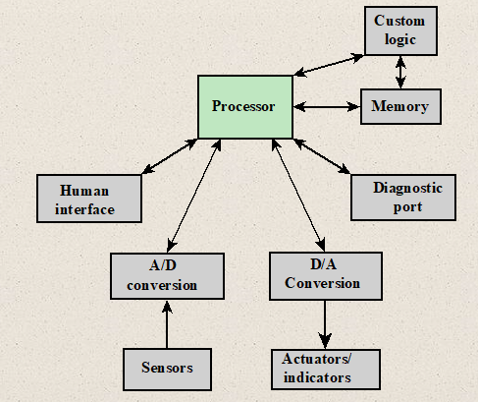

Slide 25
IOT
Istilah yang mengacu pada perluasan interkoneksi perangkat pintar, mulai dari peralatan hingga sensor kecil
Terutama didorong oleh perangkat yang tertanam dalam
Generasi penerapan yang berpuncak padaIoT:
Teknologi informasi (TI)
PC, server, router, firewall, dan sebagainya, dibeli sebagai perangkat TI oleh orang TI perusahaan dan terutama menggunakan konektivitas kabel
Teknologi operasional (OT)
Mesin/peralatan dengan TI tertanam yang dibangun oleh perusahaan non-TI, seperti mesin medis, SCADA, kontrol proses, dan kios, dibeli sebagai peralatan oleh orang-orang OT perusahaan dan terutama menggunakan konektivitas kabel
Teknologi pribadi
Smartphone, tablet, dan pembaca e-book yang dibeli sebagai perangkat IT oleh konsumen secara eksklusif menggunakan konektivitas nirkabel dan seringkali berbagai bentuk konektivitas nirkabel
Teknologi sensor/aktuator
Perangkat serba guna yang dibeli oleh konsumen, TI, dan orang OT secara eksklusif menggunakan konektivitas nirkabel, umumnya dalam satu bentuk, sebagai bagian dari sistem yang lebih besar
Ini adalah generasi keempat yang biasanya dianggap sebagaiIoTdan itu ditandai dengan penggunaan miliaran perangkat yang disematkan

Slide 26
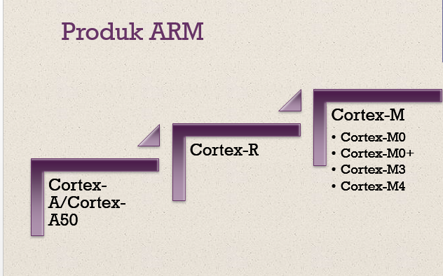
arsitektur ARM (Advanced RISC Machine),

Slide 27
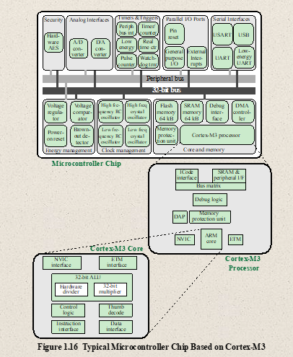

Slide 28
cloud computing (komputasi awan)
NIST mendefinisikan komputasi awan sebagai:
“Model untuk memungkinkan akses jaringan di mana-mana, nyaman, sesuai permintaan ke kumpulan sumber daya komputasi yang dapat dikonfigurasi bersama yang dapat disediakan dan dirilis dengan cepat dengan upaya manajemen minimal atau interaksi penyedia layanan.”
Anda mendapatkan skala ekonomi, manajemen jaringan profesional, dan keamanan profesional pengelolaan
Individu atau perusahaan hanya perlu membayar kapasitas penyimpanan dan layanan yang mereka butuhkan
Penyedia cloud menjaga keamanan

Slide 29
Merancang untuk Performa
Biaya sistem komputer terus berlanjut naik secara dramatis, sementara kinerja dan kapasitas sistem tersebut terus meningkat secara dramatis
Laptop saat ini memiliki kekuatan komputasi dari mainframe IBM dari 10 atau 15 tahun yang lalu
Prosesor sangat murah sehingga kami sekarang memiliki mikroprosesor yang kami buang
Aplikasi desktop yang membutuhkan kekuatan besar dari sistem berbasis mikroprosesor saat ini meliputi:
Pengolahan citra
Render tiga dimensi
Pengenalan suara
Konferensi video
Penulisan multimedia
Anotasi suara dan video file
Pemodelan simulasi
Bisnis mengandalkan server yang semakin kuat untuk menangani transaksi dan pemrosesan basis data dan untuk mendukung jaringan klien/server masif yang telah menggantikan pusat komputer mainframe besar dimasa lampau
Penyedia layanan cloud menggunakan bank server berkinerja tinggi yang sangat besar untuk memenuhi aplikasi bervolume tinggi dan bertransaksi tinggi untuk spektrum klien yang luas

Slide 30
Sekian dan terimakasih

